Slide 1
Notes:
На всех слайдах, начиная со второго, действия выполняются по управляющим кнопкам и объектам. На 2 слайде можно выбрать задачу, а можно данный слайд не использовать, на каждом слайде есть кнопка перехода на следующий слайд, т.е. переход к решению следующей задаче.

Slide 2
Ο
1
2
3
4
5
6
7
8
9
10
11
12
13
14

Slide 3
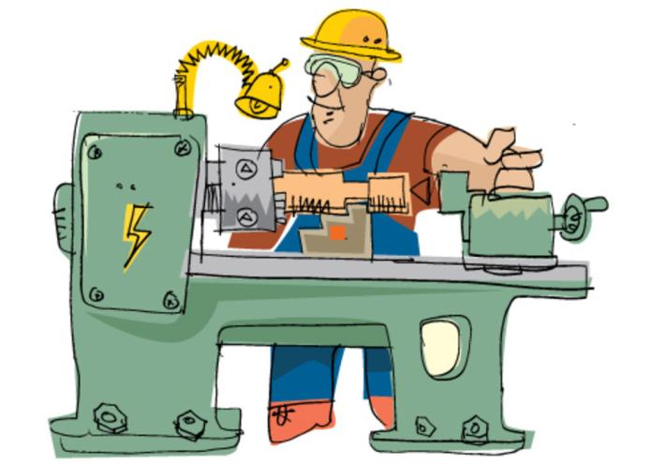

№1
Токарь планировал за определённое время изготовить 105 деталей. Однако он выполнил это задание на 2 дня раньше срока, так как изготавливал ежедневно на14 деталей больше, чем планировал. Сколько деталей в день он изготавливал?
По плану (в день) | Факт (в день)
х | х + 14
По плану (кол-во дней) | Факт (кол-во дней)
Таблица
Решение
Notes:
Для визуализации правильного ответа необходимо нажать на прямоугольник с заданием.

Slide 4





№2
Два туриста вышли одновременно из городов A и B
навстречу друг другу и после встречи каждый продолжил
движение в первоначальном направлении. Один из них, скорость которого на 3 км/ч больше скорости другого, прибыл в город A через 2 ч после встречи, а другой в город B - через 4 ч 30 мин. Найдите скорость каждого туриста. Через какое время после начала движения состоялась их встреча?
 | Расстояние до встречи | Расстояние после встречи
1 турист | tx | 4,5x
2 турист | t(x + 3) | 2(x +3)
2 ч
4 ч 30 мин
?ч
А
В
tч
v1 = х
v2 = x +3
?
?
Схема
Решение
Ответ

Slide 5





№3
Из двух городов, расстояние между которыми равно
300 км, выехали одновременно навстречу друг другу легковой и грузовой автомобили, которые встретились через
2 ч 30 мин. Найдите скорость каждого автомобиля, если
грузовик потратил на путь из одного города в другой
на 3ч 45 мин больше, чем легковой автомобиль.
А
B
на 3ч 45 мин больше
2,5 ч
v1 = х
300 км
v2 = у
?
?
Схема
Решение
Ответ

Slide 6

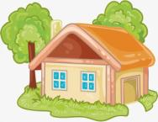


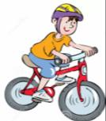
№4
Из города в село, расстояние между которыми равно
45 км, выехали одновременно грузовик и велосипедист.
Грузовик приехал в село на 2 ч раньше, чем велосипедист.
Найдите скорость движения велосипедиста, если за 2 ч
грузовик проезжает на 60 км больше, чем
велосипедист за это же время.
vв = х
45 км
vг = у
Схема
Решение
Ответ

Slide 7
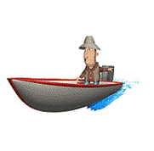



№5
Катер проходит 66 км по течению реки и 54 км против
течения за 6 ч. Этот катер проходит 44 км по течению на 3 ч быстрее, чем 90 км против течения. Найдите собственную скорость катера и скорость течения реки.
1
54
66
vр = у
vсоб = х
2
90
44
vр = у
vсоб = х
Схема 1
Решение
Схема 2

Slide 8
№5
Катер проходит 66 км по течению реки и 54 км против
течения за 6 ч. Этот катер проходит 44 км по течению на 3 ч быстрее, чем 90 км против течения. Найдите собственную скорость катера и скорость течения реки.
Решение
Ответ

Slide 9




№6
Из двух сёл, расстояние между которыми равно 6 км,
вышли навстречу друг другу два пешехода, которые встретились на середине пути, причём один из них вышел на 15 мин позже другого. Если бы они вышли одновременно, то встретились бы через 36 мин. Найдите скорость каждого.
1
На 15 мин позже
v1 = х
v2 = у
3 км
3 км
2
Через 36 мин
v1 = х
v2 = у
6 км
Схема 1
Решение
Схема 2

Slide 10
№6
Из двух сёл, расстояние между которыми равно 6 км,
вышли навстречу друг другу два пешехода, которые встретились на середине пути, причём один из них вышел на 15 мин позже другого. Если бы они вышли одновременно, то встретились бы через 36 мин. Найдите скорость каждого.
Решение
Ответ

Slide 11

№7
Два рабочих вместе могут выполнить заказ за 12 дней.
Они проработали вместе 10 дней, а затем один из рабочих в одиночку закончил выполнение заказа за 5 дней. За сколько дней каждый рабочий может выполнить данный заказ?
 | Кол-во дней | Производительность
1 раб | х
2 раб | у
Таблица
Решение

Slide 12



№8
Если открыть одновременно две трубы, то бассейн будет наполнен водой за 8 ч. Если сначала через первую трубу наполнить половину бассейна, а потом через вторую трубу — оставшуюся часть бассейна, то весь бассейн будет наполнен за 18 ч. За сколько часов можно наполнить бассейн через каждую трубу?
хч.
уч.
8 ч.
1
2
Схема 1
Решение
Схема 2

Slide 13





№9
Из села A в село B, расстояние между которыми равно
20 км, вышел пешеход. Через 2 ч из села A в том же направлении со скоростью 15 км/ч выехал велосипедист,
который догнал пешехода, передал ему пакет и поехал в село A с той же скоростью. Пешеход пришёл в B, а велосипедист вернулся в A одновременно. Найдите скорость пешехода.
А
В
vв = 15км/ч
tч
vп = х
20 км
Схема
Решение
Ответ

Slide 14
№10
Из двух сёл, расстояние между которыми равно 9 км,
вышли одновременно навстречу друг другу два пешехода. Один из них пришёл во второе село через 1 ч 21 мин после встречи, а другой в первое село — через 36 мин после встречи. Найдите, с какой скоростью двигался каждый пешеход и через какое время после начала движения состоялась их встреча.
36 мин
1ч 21 мин
?ч
А
В
tч
9 км
v1 = х
v2 = у
?
?
Схема
Решение
Далее

Slide 15
№10
Из двух сёл, расстояние между которыми равно 9 км,
вышли одновременно навстречу друг другу два пешехода. Один из них пришёл во второе село через 1 ч 21 мин после встречи, а другой в первое село — через 36 мин после встречи. Найдите, с какой скоростью двигался каждый пешеход и через какое время после начала движения состоялась их встреча.
4 км/ч – скорость первого пешехода
6 км/ч – скорость второго пешехода
Встреча произошла через 54 мин
Решение
Ответ

Slide 16
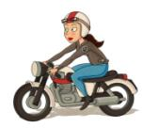
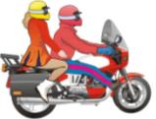
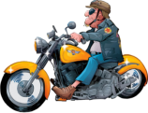
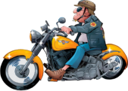
№11
Одновременно из города в одном направлении выехали
два мотоциклиста: первый со скоростью 80 км/ч, а второй — 60 км/ч. Через полчаса в этом же направлении выехал третий
мотоциклист. Найдите скорость третьего, если
известно, что он догнал первого мотоциклиста через
1 ч 15 мин после того, как догнал второго.
Через 30 мин
1ч15 мин
v2 = 60 км/ч
t-время встречи со 2 мот.
v1 = 80 км/ч
v3 = х км/ч
Схема
Решение
Ответ

Slide 17
№12
Две точки двигаются по окружности в одном
направлении. Первая точка проходит окружность на
2 с быстрее второй и догоняет её через каждые 12 с. За какое время каждая точка проходит окружность?
Точка | Расст. S | Скорость v | Время t
 | 360 | x
 | 360 | у
Схема
Решение
Ответ

Slide 18


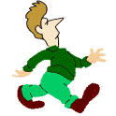



№13
Дорога между сёлами А и В состоит из подъёма и
спуска, а её длина равна 10 км. Пешеход на путь из А в В тратит 4 часа, а на обратный путь 4 ч 20 мин. На подъёме он движется на 1 км/ч медленнее, чем на спуске. С какой скоростью пешеход идёт вверх и с какой – с горы?
у
1
10–у
4ч
на 1 км/ч
х-1
х
<
А
В
10 км
2
10–у
у
4ч20
на 1 км/ч
х
х-1
>
А
В
Схема 1
Решение
Схема 2

Slide 19
№13
Дорога между сёлами А и В состоит из подъёма и
спуска, а её длина равна 10 км. Пешеход на путь из А в В тратит 4 часа, а на обратный путь 4 ч 20 мин. На подъёме он движется на 1 км/ч медленнее, чем на спуске. С какой скоростью пешеход идёт вверх и с какой – с горы?
Решение
Ответ

Slide 20



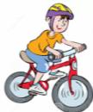

№14
Из пунктов A и B одновременно навстречу друг другу
выехали соответственно мотоциклист и велосипедист.
Мотоциклист прибыл в B через 36 мин после встречи,
а велосипедист в A — через 3 ч 45 мин. За какое время
каждый из них проедет расстояние между A и B?
 | Расстояние до встречи | Расстояние после встречи
Велосипедист | tx | 3,75x
Мотоциклист | tу | 0,6у
36 мин
3 ч 45 мин
А
B
tч
vв = х
vм = у
?
?
Схема
Решение
Ответ

Slide 21
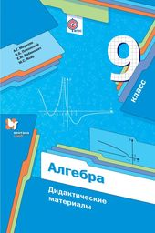
Ο
источники
Титульный слайд
Мотоциклист-2
Магистр
Мотоциклист-3
Шапочка выпускника
Грузовик
Волны
Школьные учебники-1
Велосипедисты
Школьные учебники-2
Пешеход
Пригорок
Школьные учебники - 3
Моторная лодка
Токарь
Токарь-2
Бассейн
Девочка
Мальчик
(автор Савченко Е.М.)
Дом-1
Дом-2
Город
Город-2
Автомобиль красный
Мотоциклист-1

